Slide 1


Desenvolvimento e implementação de um Collection Management System
Henrique Godinho Lopes Costa
Área de Concentração: Organização, Mediação e Circulação da Informação
Linha de Pesquisa: Organização da Informação e do Conhecimento
Orientadora: Profa. Dra. Vânia Alves Mara Lima.

Slide 2
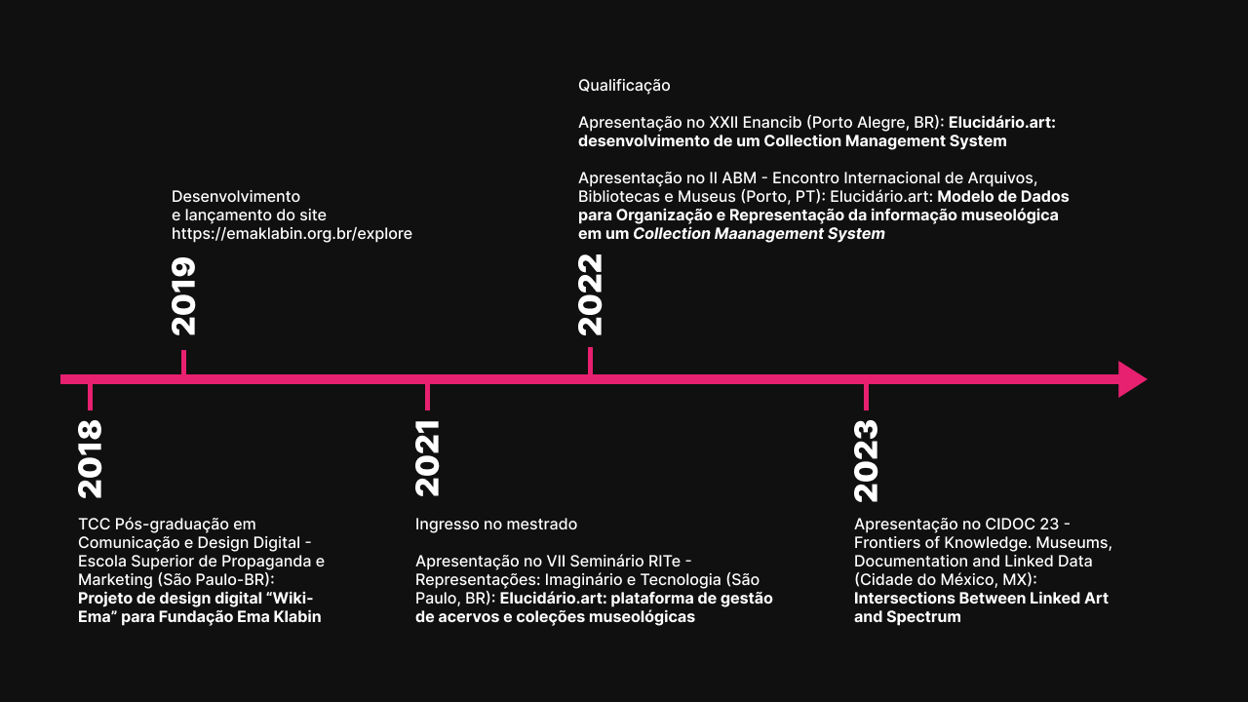

Slide 3
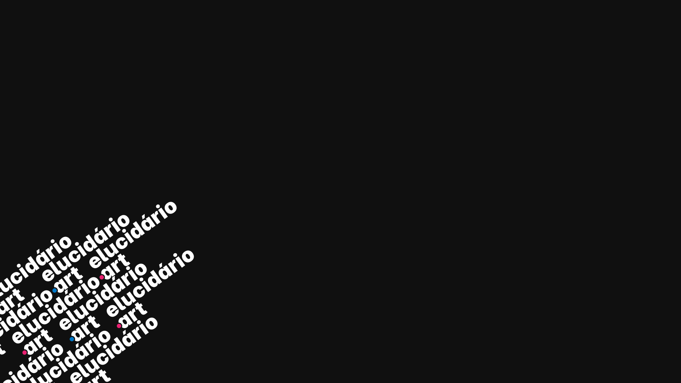
objetivo
Desenvolvimento do aplicativo Elucidário.art para gestão de documentação museológica com foco em museus mistos, que atenda a especificações internacionais de interoperabilidade da informação e possibilite a representação, visualização e recuperação destas informações.

Slide 4

CMS
Collection Management System
informação, museu, coleção, gestão, acervo, representação, documentação, descrição, catalogação, classificação, organização, preservação, metadados, procedimentos, padrões, tecnologia, linked-data, interoperabilidade, software...

Slide 5
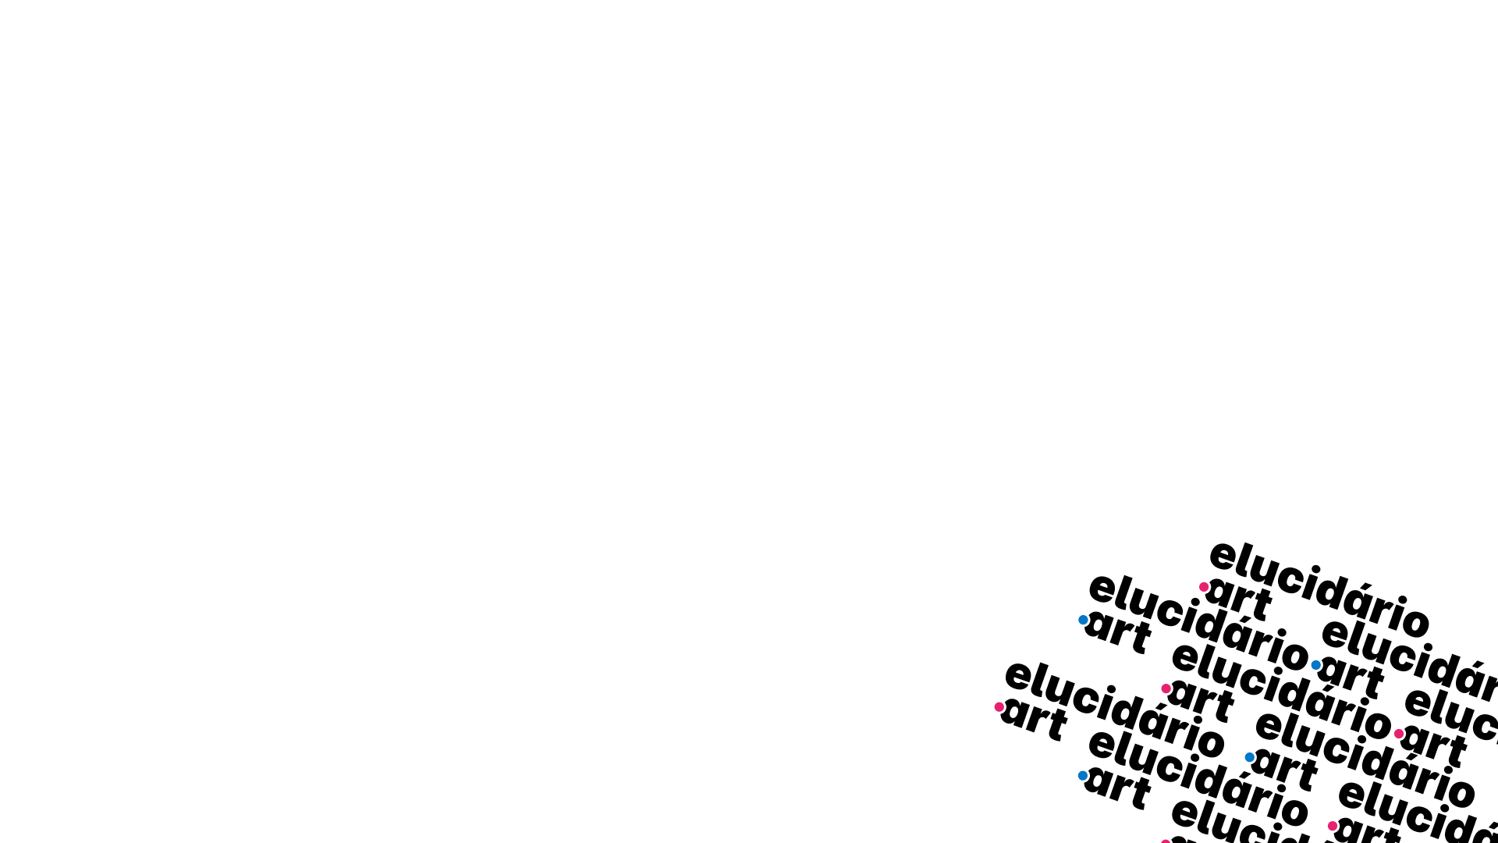
metodologia
Revisão bibliográfica
Livros, artigos, teses, dissertações, legislações, manuais, normas, nos temas documentação museológica, interoperabilidade da informação, representação, visualização e recuperação da informação e desenvolvimento de aplicativos

Slide 6
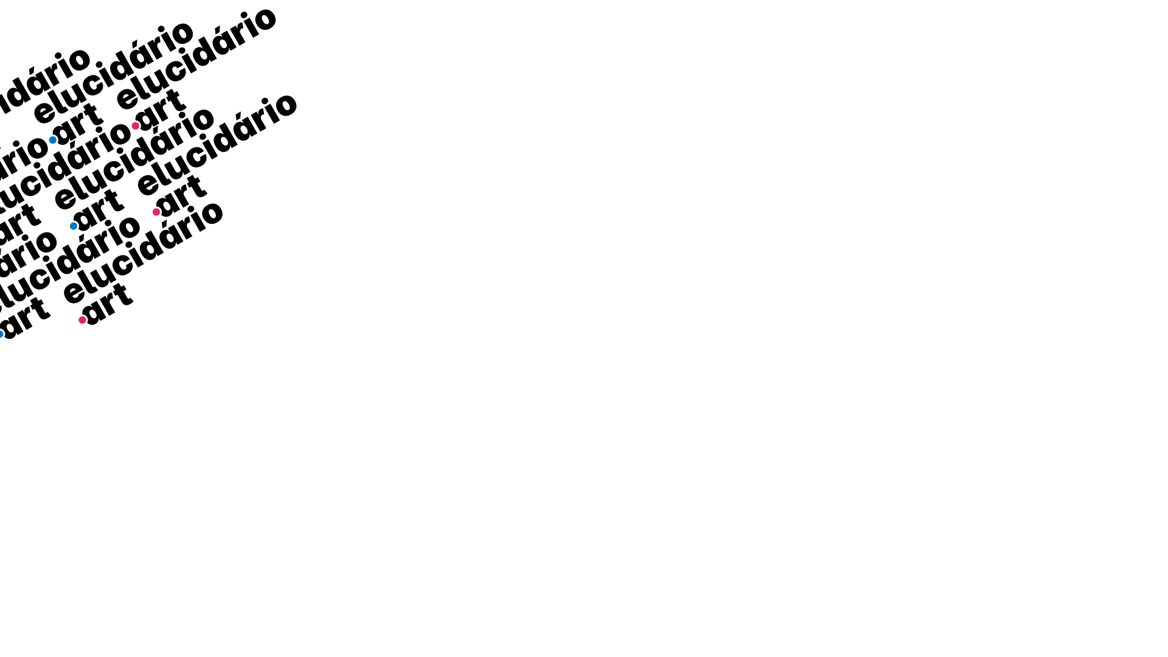
metodologia
Desenvolvimento
Extreme Programming (Wells, 1999) – desenvolvimento orientado a testes, integração contínua, refatoração, entrega contínua

Slide 7
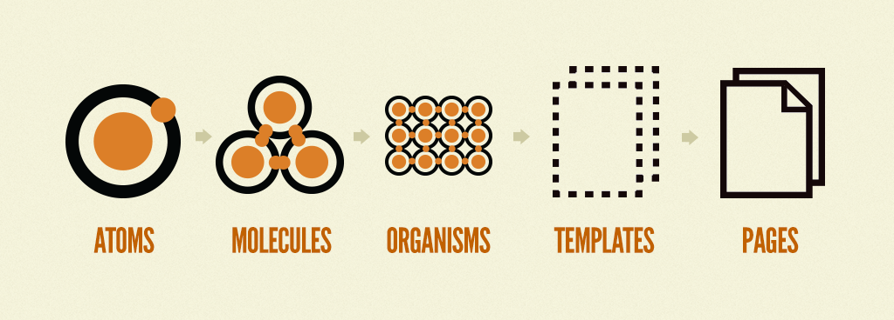
metodologia
Atomic Design
Metodologia Atomic Design (FROST, 2013)

Slide 8
metodologia
Testes
Unitários, regressão e integração
Testes de sistema

Slide 9
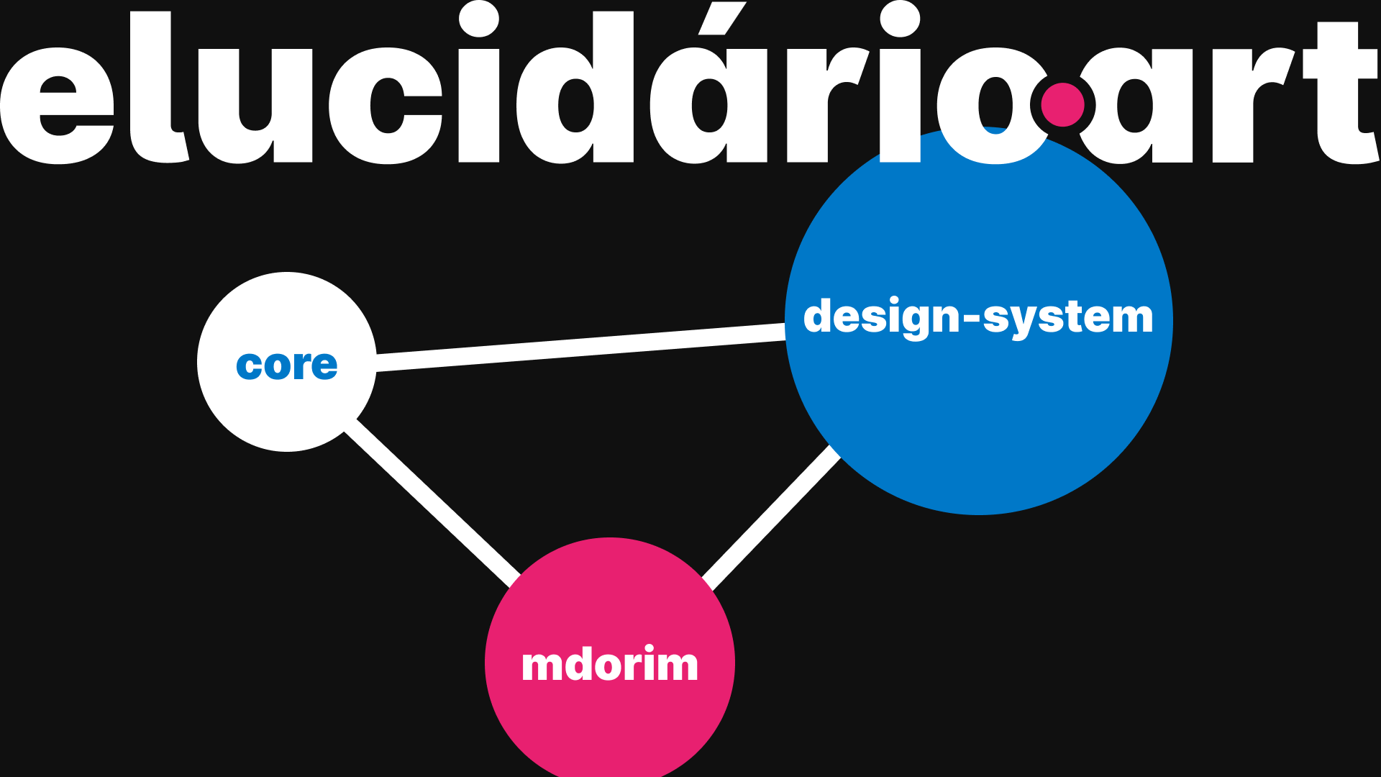

Slide 10
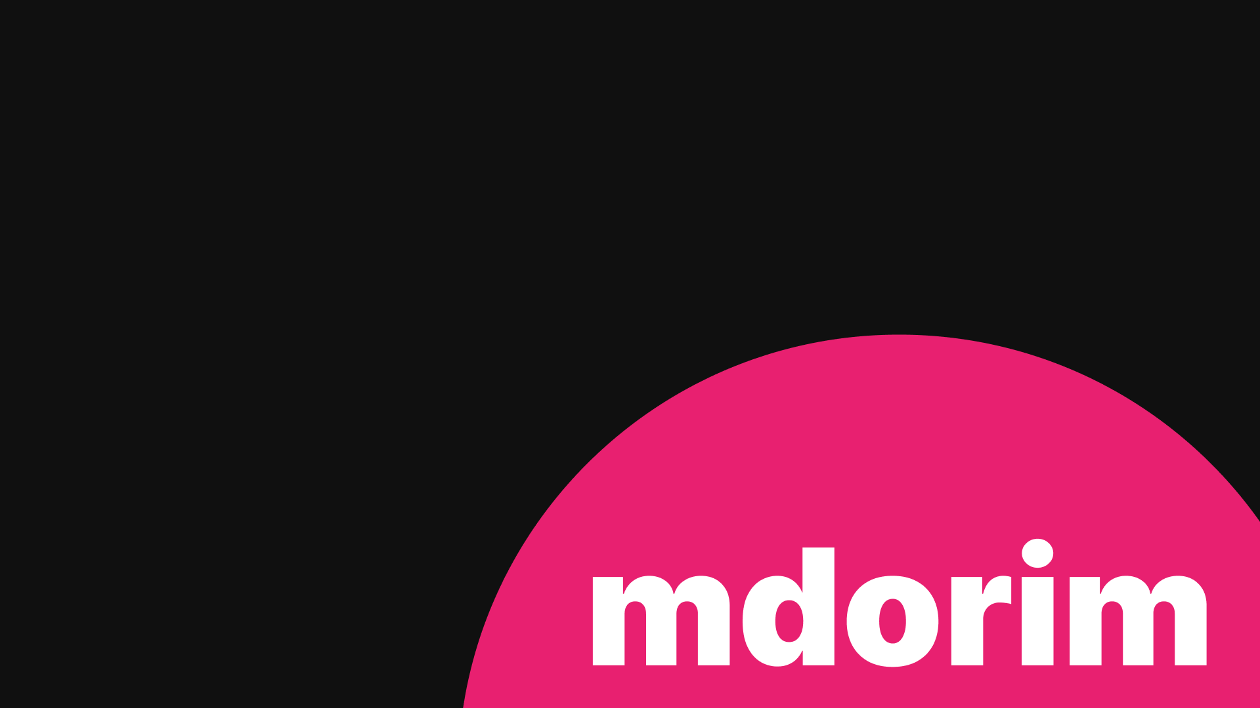
Modelo de Dados para Organização e
Representação da Informação Museológica
Linked Art + Spectrum
+ entidades para controle do histórico de edições;
+ níveis de usuários e tipos de permissão;
+ opções.
json-schema, typescript, php

Slide 11
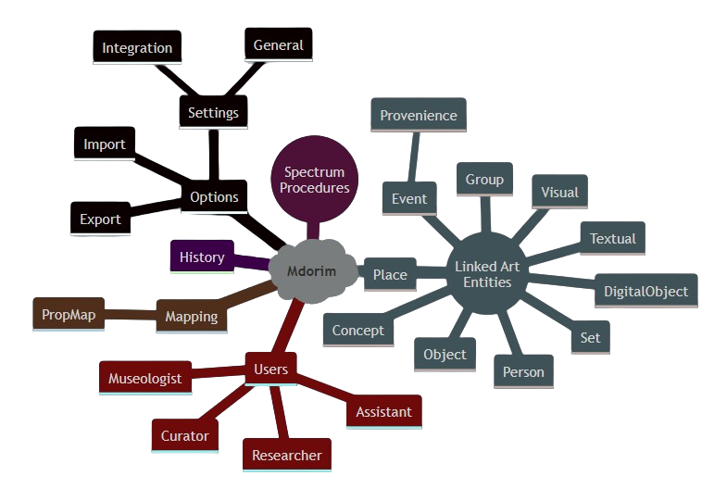


Slide 12
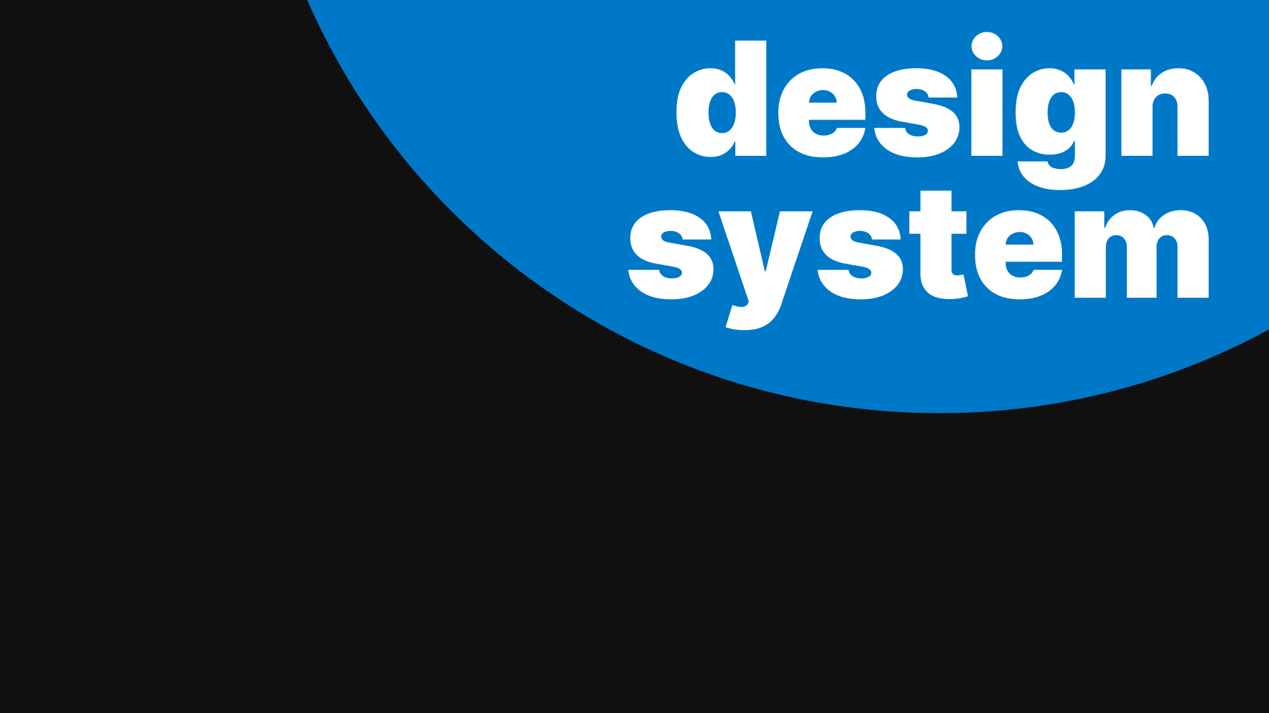
Sistema de design
Átomos: tipografia, paleta de cores, dimensões, padrões
Moléculas: compostos por átomos, como botões, inputs
Organismos: elementos compostos por cabeçalhos, rodapés, field, etc.
Templates: 1+ organismos, layouts, carrossel, galerias, etc
Páginas: 1+ templates
typescript, react, storybook

Slide 13

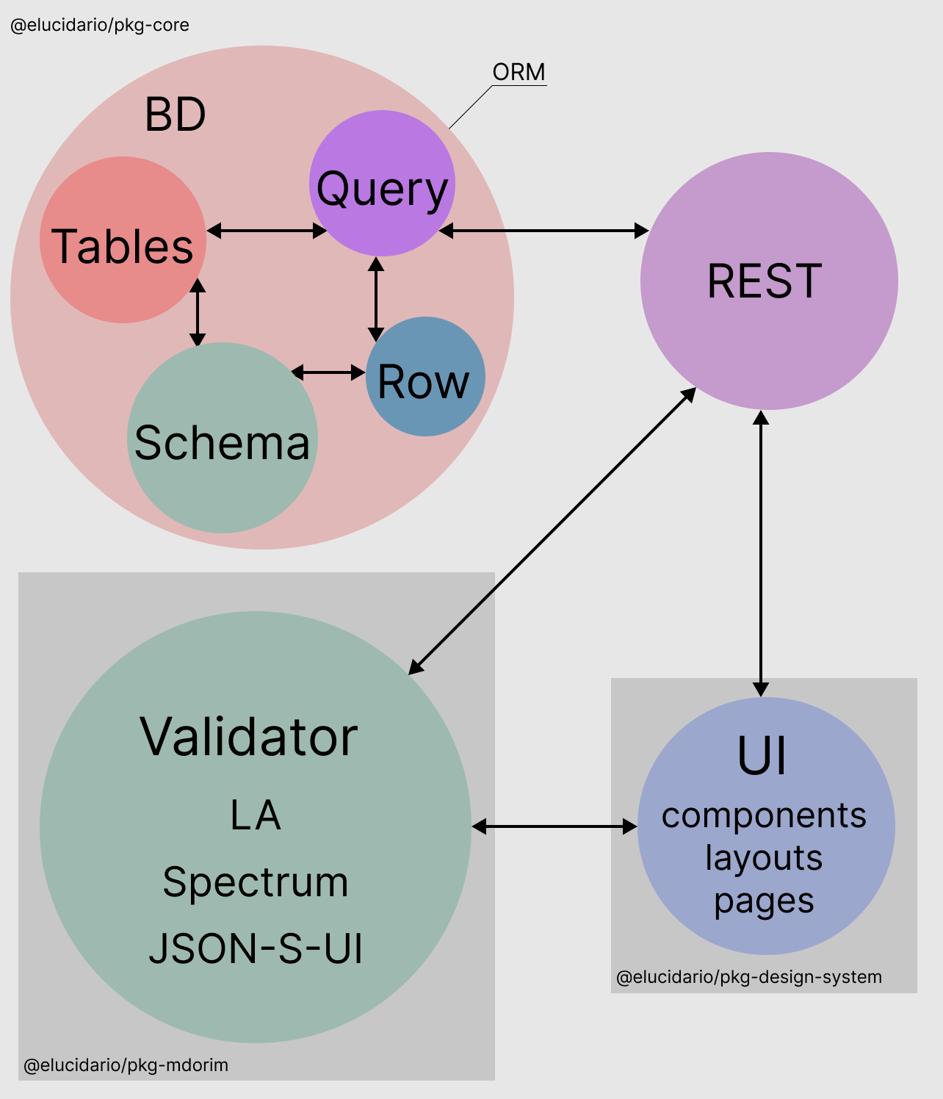
Elaborado pelo autor.

Slide 14
conclusões
O Elucidário.art é um CMS desenvolvido para a gestão e publicação da informação museológica mantida por instituições culturais. O sistema foi desenvolvido com o objetivo de ser uma ferramenta de código aberto, que possa ser utilizada por qualquer instituição cultural de pequeno a médio porte, e foi desenvolvido utilizando tecnologias web modernas, como o React, REST-API, JSON-LD, entre outras. Projetamos o plugin para ser extensível, permitindo que novas funcionalidades sejam adicionadas de forma simples e rápida. O Elucidário.art pode ser instalado em qualquer instância do WordPress, seja ela local ou em um servidor web.
Para que o Elucidário.art possa ser distribuído e usado por outras instituições, ainda devem ser realizados novos ciclos de desenvolvimento, testes e validações, processos previstos na metodologia Extreme Programming utilizada no desenvolvimento, os quais serão realizados em breve.

Slide 15

obrigado!
henrique godinho lopes costa
henrique@hgod.in

